Slide 1

UNIVERSITE DE JIJEL
Faculté des sciences de la nature et de la vie
CONCEPTION D’UNE PRÉSENTATION
AVEC POWERPOINT
Préparés par
Dr. CHABOU Sarra

Slide 2
A quoi sert le logiciel Powerpoint ?
A créer des présentations à partir d’un modèle ou à partir d’un fichier vierge
Ajouter du texte, des images, des diagrammes, des vidéos et des bandes sonores
Ajouter des transitions, des animations, des mouvements à Améliorer vos présentations orales grâce à un support animé

Slide 3
I-Définition
PowerPoint est un des outils faisant partie de la suite logicielle Microsoft Office (Word, Excel, etc...).
Il s’agit d’un outil de présentation assisté par ordinateur permettant de préparer des supports de présentation qui pourront être utilisées lors d’exposés. Le PowerPoint est énormément utilisé par les étudiants pour leurs oraux, afin de mettre en avant les idées principales, arguments, les chiffres...etc. permettant ainsi d’appuyer et illustrer votre discours.

Slide 4
II-Démarrage de Powerpoint
1-Démarrage de Powerpoint
a-Lancer Powerpoint:
Pour démarrer Powerpoint :
1. Cliquer sur le bouton Démarrer puis sur Tous les programmes;
2. Cliquer sur Microsoft Powerpoint.

Slide 5
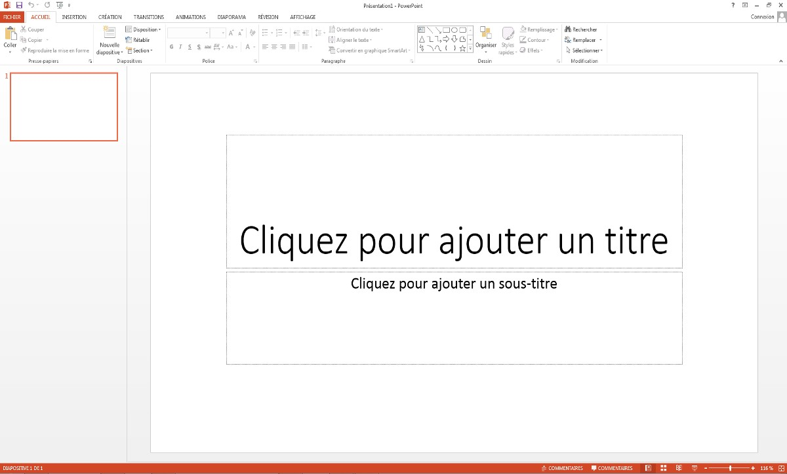
b. La fenêtre PowerPoint.
Barre de titre. Il affiche
le titre du documen
Onglet du ruban
t
.
Le ruban
Grou
p
e
La dia
p
ositive
Les modes
Nombre de diapositives
d’affichages
Zoom
dans la présentation.

Slide 6
2 - Quitter PowerPoint
Pour quitter Powerpoint, vous avez trois possibilités :
• la commande Fichier/Quitter;
• l'appuyer sur la touche alt+f4 ou encore le bouton Fermer ( x).

Slide 7
c- Les rubans
Accueil
Servez-vous de l’onglet « Accueil » pour modifier les polices, les paragraphes ou les styles des parties sélectionnées ,ainsi vous pouvez également de copier et coller des données, Remplacez rapidement un mot ou une phrase grâce à la commande « Rechercher et remplacer ». Les fonctionnalités de l’onglet « Accueil » permettent aussi d’ajouter une nouvelle diapositive, de modifier sa disposition

Slide 8

Insertion
Avec les options de l’onglet « Insertion », vous ajoutez des éléments pour compléter le texte. Les tableaux organisent les données ou le texte de manière claire et facilitent la compréhension. Générez des présentations d’aspect professionnel en insérant des images, des cliparts, des formes, des composants et des graphiques. L’onglet « Insertion » accueille la section « Graphique » grâce à laquelle vous présentez efficacement vos données avec les différents types de graphiques. Vous y gérez également les liens hypertextes qui facilitent la navigation entre les autres diapositives ou présentations. Cet onglet permet aussi d’insérer des zones de texte, des en-têtes et des pieds de page, du texte , des symboles, des informations relatives et d’autres objets.

Slide 9

Création
Avec l’onglet « Création », vous employez, créez, concevez et
enregistrez des thèmes qui améliorent l’aspect de vos
diapositives. Cet onglet permet aussi de créer des arrière-plans
pour les diapositives sélectionnées, à savoir des images, ou des
dégradés de couleurs.

Slide 10
Transitions
Dans l’onglet « transitions », vous pouvez sélectionner et
appliquer un jeu d’effets de transition prédéfini qui crée un
mouvement entre les diapositives lors de la présentation.
Vous définissez la vitesse et la durée des transitions.

Slide 11
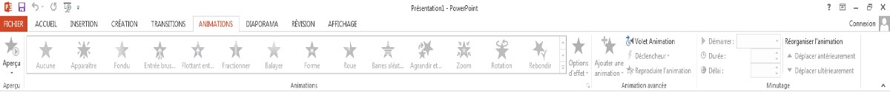
Animations
Dans l’onglet « Animations », vous créez et pré-visualisez des minutages applicables à une ou plusieurs éléments dans les diapositives. Ainsi, vous décidez du moment et de la manière d’afficher des éléments. Vous définissez la vitesse et la durée des animations

Slide 12
Diaporama
Avec les options de l’onglet « Diaporama », vous déterminez comment afficher ou prévisualiser votre présentation en lecture plein écran sur un moniteur ou via un projecteur.

Slide 13
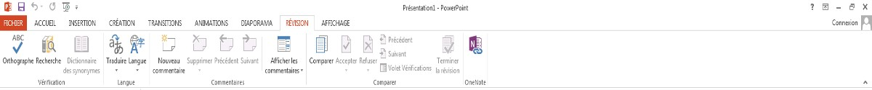
Révision
L’onglet « Révision » regroupe les commandes de vérification orthographique et grammaticale, des fonctions de recherche et de traduction et le dictionnaire des synonymes. Il accueille également les commandes de révisions par différents relecteurs, la protection et le partage de la présentation, ainsi que le suivi des modifications dans le cadre de la collaboration et de la finalisation de la présentation.

Slide 14
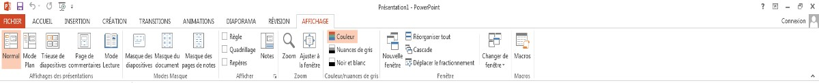
Affichage
Dans l’onglet « Affichage », vous choisissez l’affichage de la présentation, décidez de masquer ou d’afficher la règle et le quadrillage et modifiez les facteurs de zoom pour ajuster la présentation à la fenêtre. Les masques des diapositives, du document et des pages de commentaires servent de croquis pour gérer et mettre en forme ces éléments.

Slide 15
Pour afficher plusieurs présentations ouvertes simultanément, naviguez d’une fenêtre à l’autre ou affichez-les sur le même écran. Cet onglet permet aussi de gérer et d’enregistrer des macros.

Slide 16


III- création d’une présentation
Créer une présentation
Pour créer un nouveau diaporama PowerPoint, vous devez utiliser l’onglet « Fichier », puis sélectionner les options désirées.
Écrivez un mot clef dans le moteur
de recherche et PowerPoint vous
trouvera des modèles associés.
Thèmes. Il permet
d’accéder à d’autres
modèles.
Choix de modèles.

Slide 17
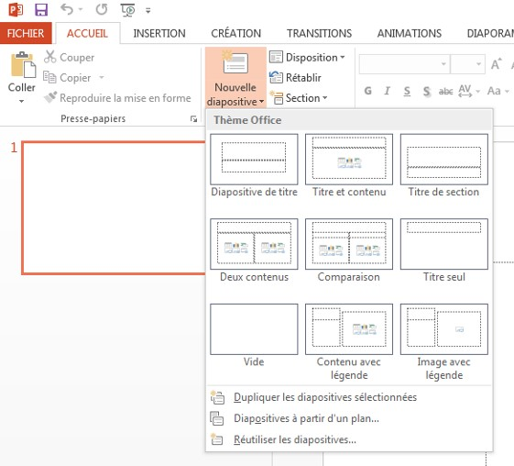
Mise en page des diapositives.
Pour ajouter ou modifier une mise en page de diapositive.
Pour entrer du texte dans les zones de
texte. Cliquez seulement dans la zone
de texte et dactylographiez votre texte.
Utiliser le triangle de «
Nouvelle
diapositive
» pour ajouter le style
Utiliser le triangle de
de diapositive voulu
«
Disposition
» pour modifier le
style de diapositive voulu

Slide 18

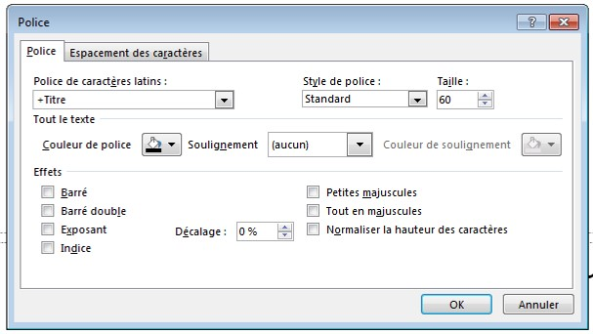
Mise en forme du texte
Pour modifier le texte dans PowerPoint, vous devez le sélectionner. Deux options se présentent à vous. La première se trouvant dans le ruban « Accueil ».
Vous pouvez également utiliser le menu supplémentaire :

Slide 19
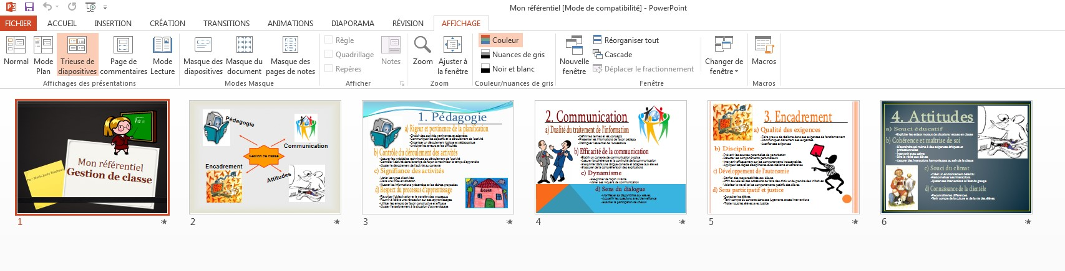
Copier/déplacer ou supprimer une ou plusieurs diapositives
Pour effectuer ses opérations, je vous propose de fonctionner en mode trieuse.
Sélectionnez et maintenez
Vous pouvez aussi
Sélectionnez et appuyez
enfoncé la souris pour
utiliser les boutons
sur «
supprimer
» pour
déplacer une diapositive.
couper/copier/coller.
supprimer une diapositive.

Slide 20
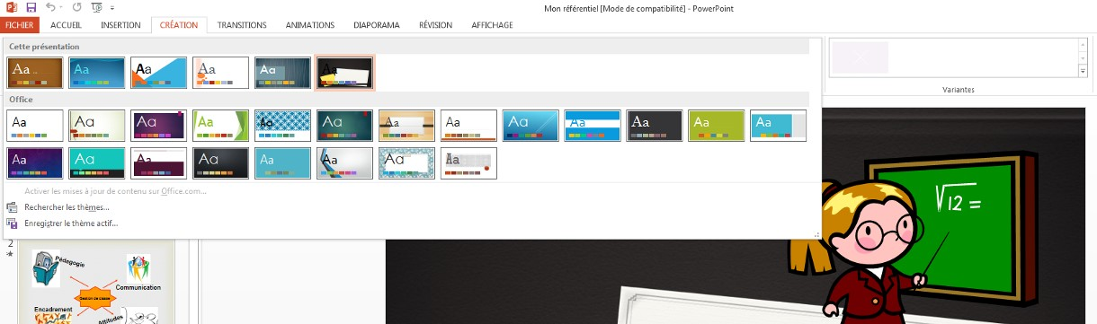
Les modèles
Dans le ruban « Création », vous trouverez les modèles existants.
Lorsque vous demandez le menu contextuel (bouton de droit
de la souris), vous pouvez appliquer les modèles sur les
diapositives sélectionnées. Vous pouvez donc, avoir plusieurs
modèles différents dans une présentation.
Enlever le
modèle
Lorsque vous déposez votre
souris sur un modèle, vous
pouvez observer un aperçu
dans la diapositive.

Slide 21
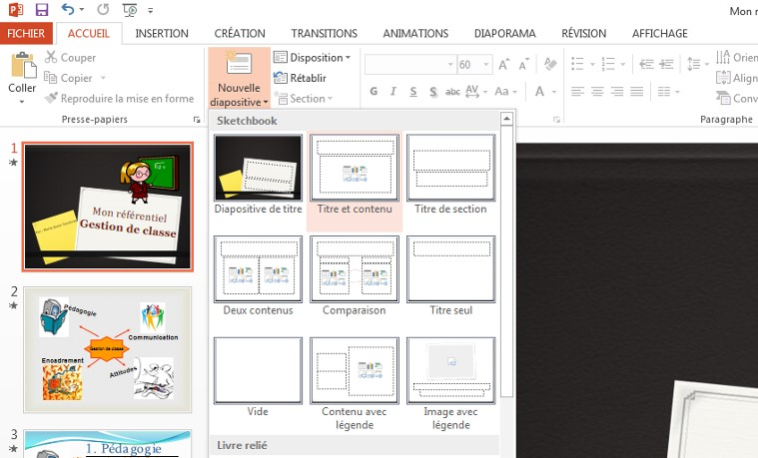
Créer un tableau
Dans le ruban « Accueil », sélectionnez une nouvelle diapositive avec les options contenues.

Slide 22
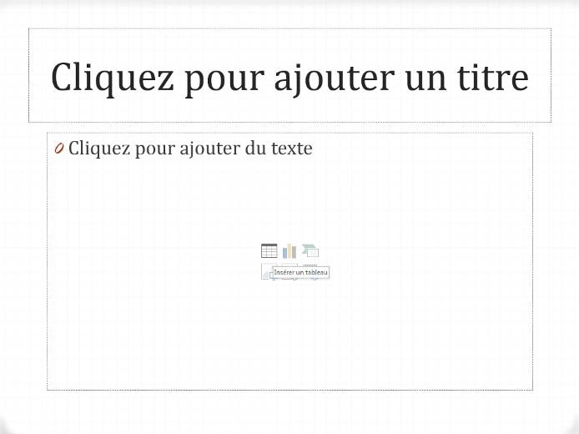
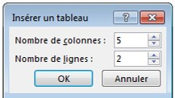
Indiquez le nombre de colonnes
Sélectionnez
et le nombre de lignes.
l’icône
tableau.

Slide 23
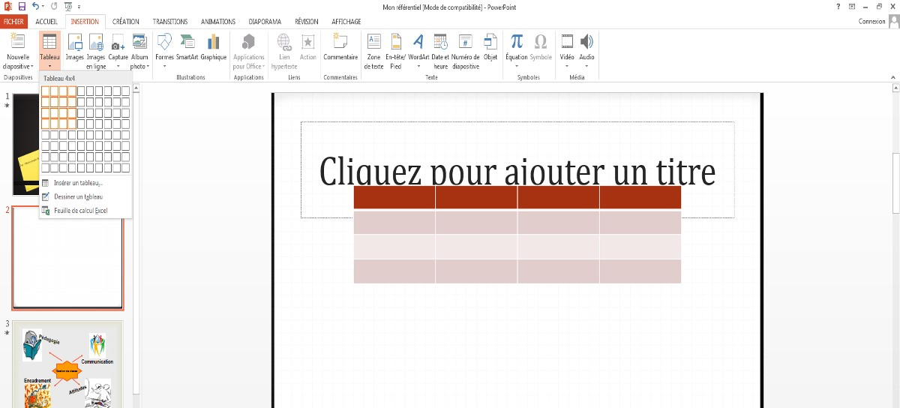
Vous pouvez aussi construire votre tableau à partir d’un autre modèle de diapositive. Dans le ruban « Insertion », vous avez l’option « Tableau ». Sélectionnez le nombre de colonnes et le nombre de lignes voulues et votre tableau s’inséra dans la diapositive.

Slide 24
Insérer une image
Pour l’insertion d’une image ou une photographie, vous pouvez amorcer votre projet par une diapositive avec options contenues ou avec le ruban « Insertion ».

Slide 25
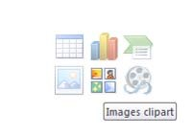

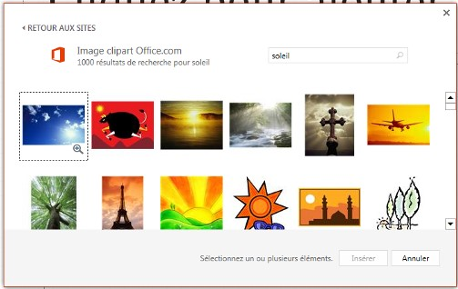
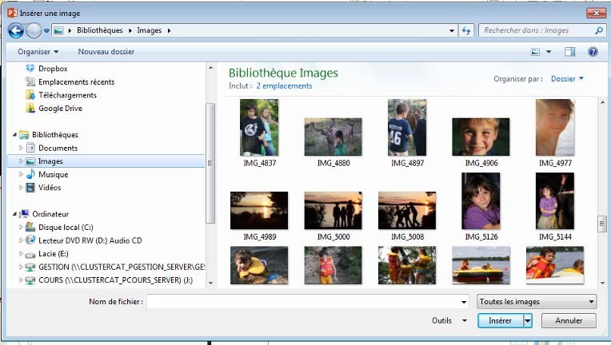
Écrivez le nom
de l’image
Image en ligne
souhaité puis
Image de la bibliothèque
appuyez sur
«
OK
»
Sélectionnez l’icône image
pour trouver une image sur un
ordinateur.
Visualisez les
images.
Double-
cliquez sur
l’image
voulue.
Sélectionnez
l’emplacement
Visualisez les
images.
Double-
cliquez sur
l’image
voulue.

Slide 26
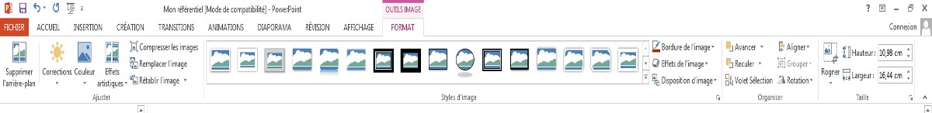
Lorsque vous insérez une image ou une photographie, un nouveau ruban apparaît.
Il vous permet de modifier votre image.

Slide 27
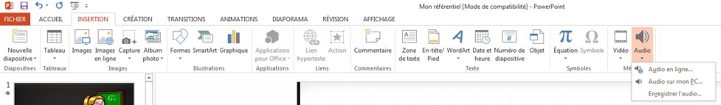
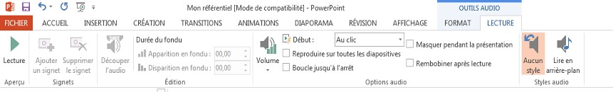
Insérer du son
Dans le ruban « Insertion », vous trouverez l’option pour l’insertion de son.
Lorsque vous insérez un son, un nouveau ruban apparaît.
Il vous permet de modifier sa programmation.
Le son débute
automatiquement
au début.
Le son débute
lorsque vous
cliquez dessus

Slide 28
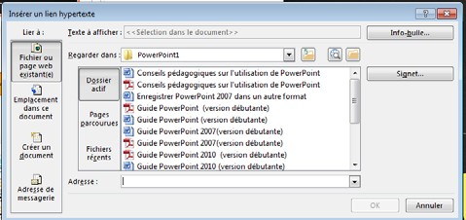
Insertion d’un lien
Pour insérer un lien dans une diapositive, vous devez sélectionner du texte ou une image puis ouvrir l’onglet « Insertion ».
Sélectionnez
un document.
Sélectionnez une
diapositive dans ce
Copiez
document.
l’adresse Web.

Slide 29
Le diaporama
Le diaporama est la projection de la présentation à l’écran. Par défaut, vous réalisez une projection libre en plein écran : le présentateur a le contrôle complet du déroulement du diaporama (il peut l’exécuter automatiquement ou manuellement, interrompre la présentation pour ajouter des notes de réunion ou une liste d’actions, et même enregistrer la narration à mesure que le diaporama progresse).

Slide 30

Pour commencer le diaporama, appuyez sur ce bouton ou allez dans le ruban « Diaporama ».
Pour mettre fin à la projection, appuyez sur la touche
« Échap » sur votre clavier.

